Slide 1
Проект: «Мир профессий»
«Профессии работников детского сада»
Подготовила проект:
Воспитатель: Лендова С.И.

Slide 2
Тип проекта
Информационный
Старший дошкольный возраст
Закрытый
Кратковременный

Slide 3
Цель:
Расширить и уточнить представления детей о труде сотрудников детского сада
Показать взаимосвязь между разными видами труда
Узнавать сотрудников детского сада, называть по имени, отчеству
Развивать логическое мышление, способствовать развитию воображения
Воспитывать уважение к сотрудникам детского сада

Slide 4
Формы работы по теме: «Профессии работников детского сада».
Продуктивные виды деятельности:
рисование, аппликация, лепка, ручной труд
Игровая деятельность:
Настольно-печатные игры, сюжетно-ролевые, дидактические игры, театрализованные игры
Профессии работников детского сада
Экскурсии
Работа с родителями
Занятия:
Ознакомление с окружающим, развитие речи, художественная литература, музыкальное, физкультурное

Slide 5
Беседа
Вопросы к детям:
Кто может сказать, что такое профессия?
Для чего нужна профессия?
Какие профессии вы знаете?
Вы знаете кем работают ваши родители?
Скажите кто работает в детском саду?
Может ли одна профессия детского сада обойтись без другой?
Хотите узнать, как профессии детского сада не могут обойтись друг без друга?
Тогда мы отправимся в мир профессий работников детского сада!

Slide 6
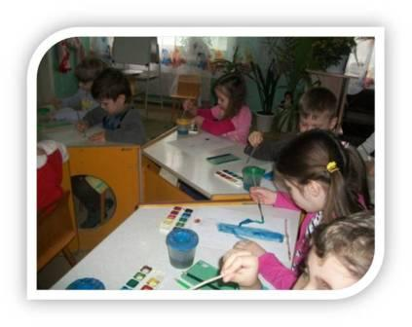
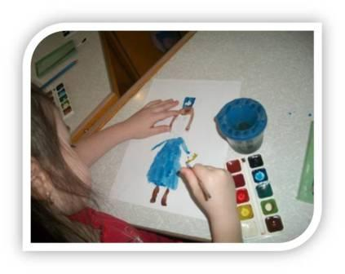
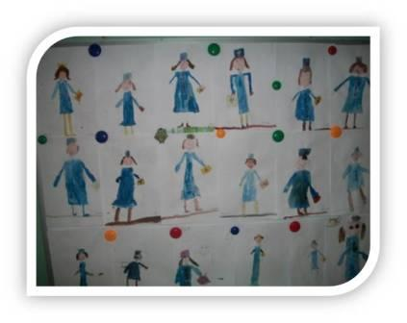
Продуктивная деятельность Рисование: «Детский врач»

Slide 7
Аппликация: «Инструменты для дворника»

Slide 8
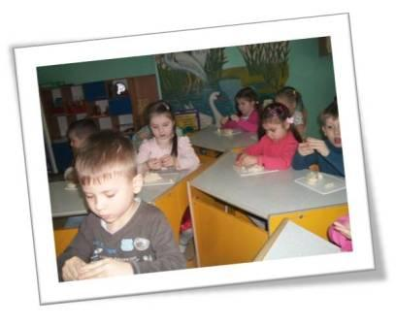
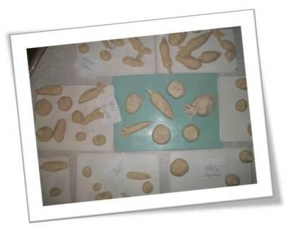
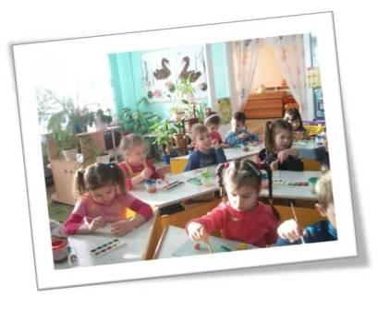
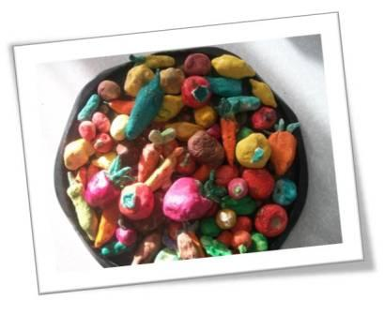
Лепка: «Фрукты и овощи для повара»

Slide 9
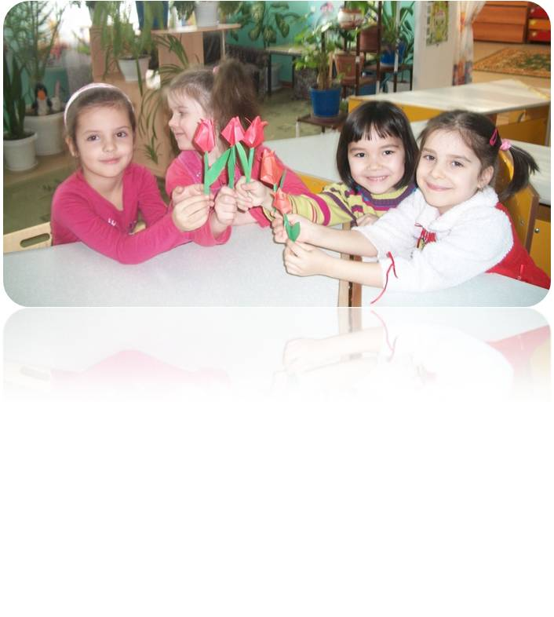
Конструирование (ручной труд): «Цветы для сотрудников детского сада к 8 марта»

Slide 10
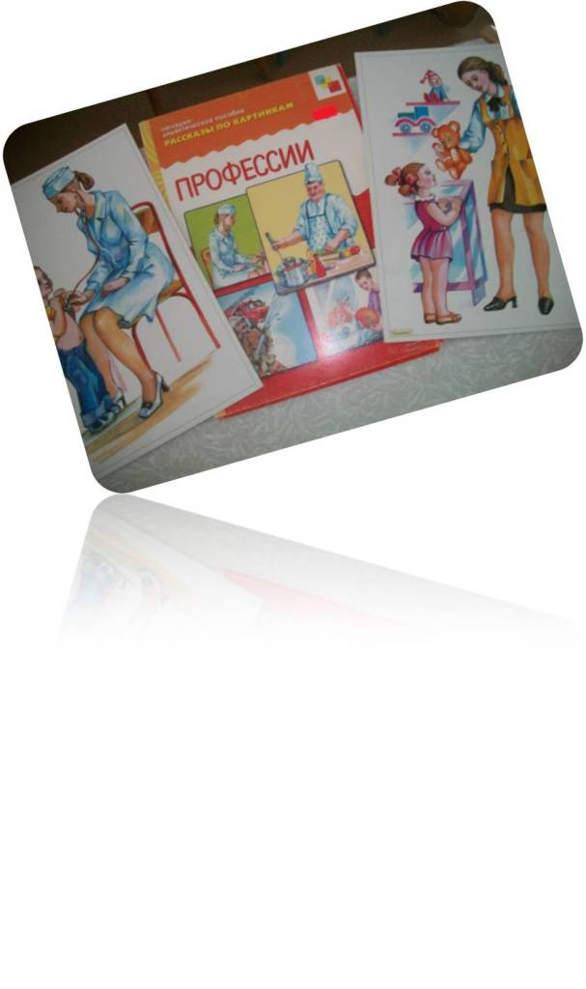
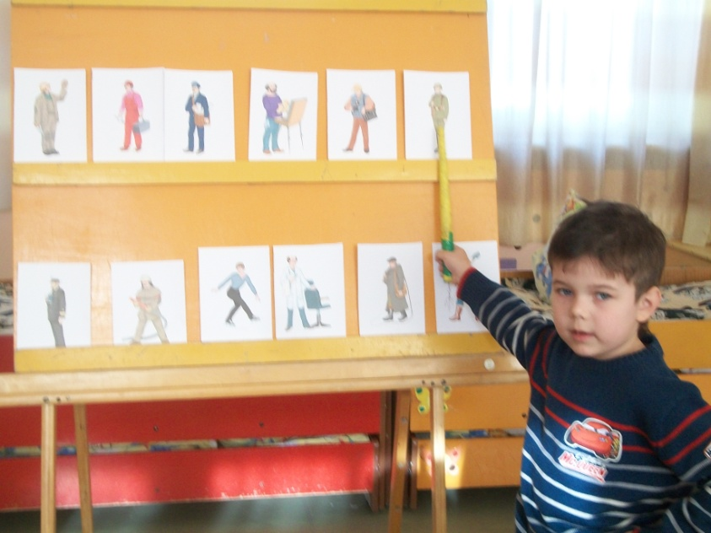
Занятия Ознакомление с окружающим: «беседа о профессиях работников детского сада»

Slide 11
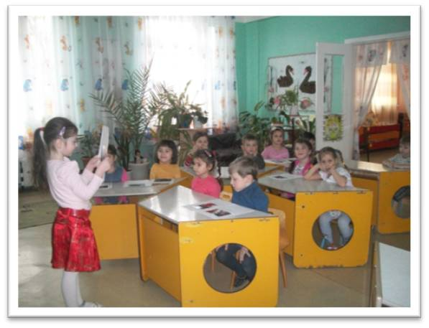
Развитие речи: «Составление рассказов о профессиях родителей»

Slide 12
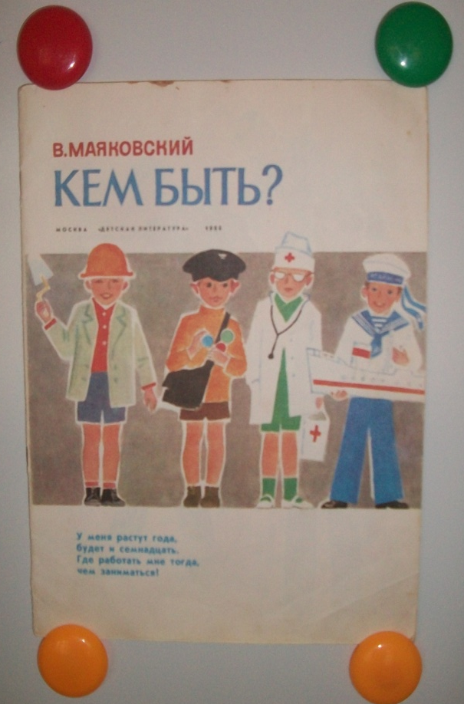
Художественная литература: «Чтение стихотворения В.Маяковского «Кем быть»

Slide 13
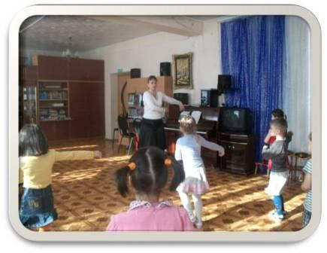
Музыкальное: «Танец «Стирка»

Slide 14
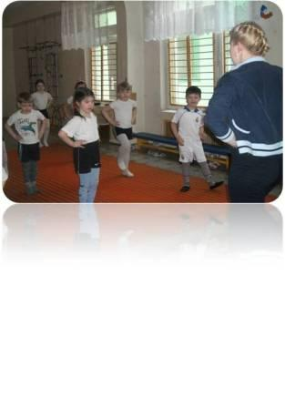
Физкультурное: «Физические упражнения под музыку»

Slide 15
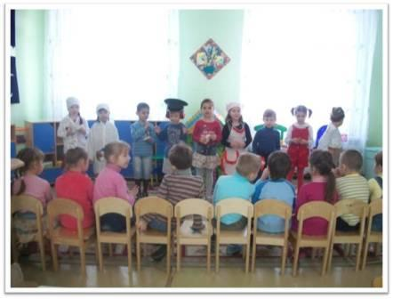
Театрализованная деятельность: «Чтение стихов о профессиях»

Slide 16
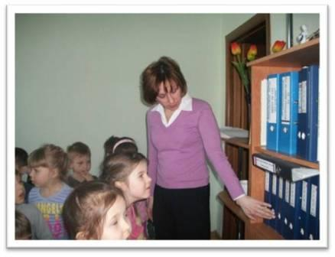
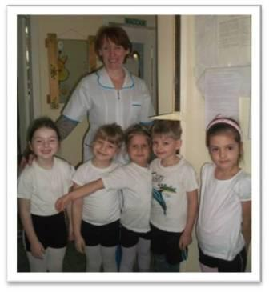
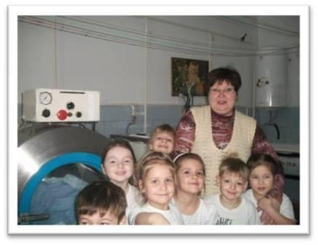
Экскурсия по детскому саду

Slide 17
Дидактические игры
«Кукольный детский сад»
«Нас лечит врач и медсестра»
«Кем быть?»
«Кто что делает?»
«Угадай мою профессию»
«Кому что нужно для работы?»

Slide 18
Настольно-печатные игры

Slide 19
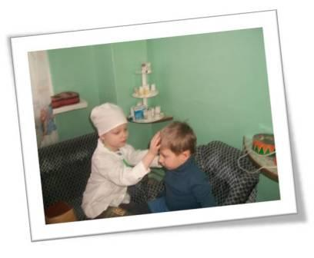
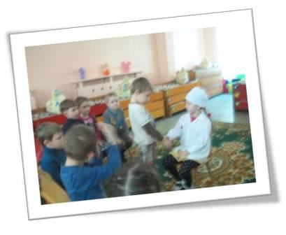
Сюжетно-ролевая игра: «Больница», « Я-повар»

Slide 20
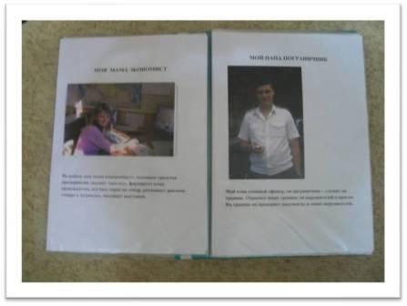
Работа с родителями: «составление альбома «Профессии родителей»

Slide 21
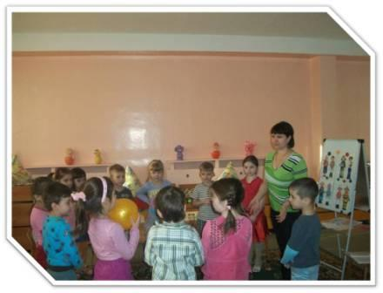
Малоподвижная игра с мячом : «Назови профессию»

Slide 22
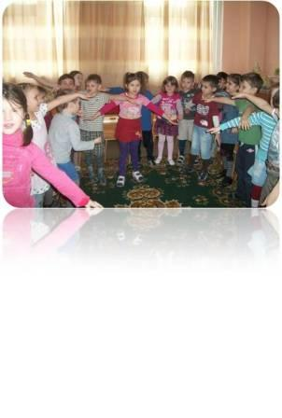
Физминутка: игра «Что делаем не скажем, что видели покажем»

Slide 23
Стенгазета «Сотрудники детского сада»

Slide 24
Используемая литература
О.С. Ушакова «Занятия по развитию речи в детском саду»
В.В. Гербова «Занятия по развитию речи с детьми 4-6 лет»
Л.В. Артемова «Окружающий мир в дидактических играх дошкольников»
И.А. Морозова, В.А. Пушкарева «Ознакомление с окружающим миром»

